Slide 1


小小的船

Slide 2




Slide 3


Slide 4
读一读
chuán wān zuò zhǐ
小船 弯弯 坐 在 只有
kànjiàn shǎn xīnɡ xinɡ lán
看 见 闪闪 星 星 蓝天
舟 门

Slide 5


Slide 6
chuán
船

Slide 7
chuán
Wān
船
弯

Slide 8
zuò
Wān弯
chuán船
坐

Slide 9
zuò
坐
Wān弯
chuán船
kàn
看

Slide 10
zuò
坐
Wān弯
chuán船
jiàn
kàn看
见

Slide 11
zuò
坐
Wān弯
chuán船
jiàn
见
shǎn
kàn看
闪

Slide 12
zuò
坐
Wān弯
chuán船
jiàn
见
shǎn闪
kàn看
xīng
星

Slide 13
zuò
坐
Wān弯
chuán船
jiàn
见
shǎn闪
kàn看
xīng
星
lán
蓝

Slide 14
zuò
坐
Wān弯
chuán船
jiàn
见
shǎn闪
kàn看
zhǐ
xīng
星
lán
蓝
只

Slide 15
zhī (一只)
只
zhǐ（只有）（只要）

Slide 16
船 弯 坐
只 看 见
闪 星 蓝

Slide 17
门+人——（ ） 口+八——（ ） 土+人+人——（ ）
加一加，变一变：
闪
只
坐

Slide 18
土堆上坐着两个人—— 一个人走进门里去了——
坐
闪

Slide 19
两个
闪亮
船头
蓝天
蓝蓝的
见面
小船
月亮
船儿
弯弯的
两头
看见
闪闪的

Slide 20
小船 闪电 蓝天
蓝色 星星 两头尖
只看见 闪闪的 小小的船

Slide 21
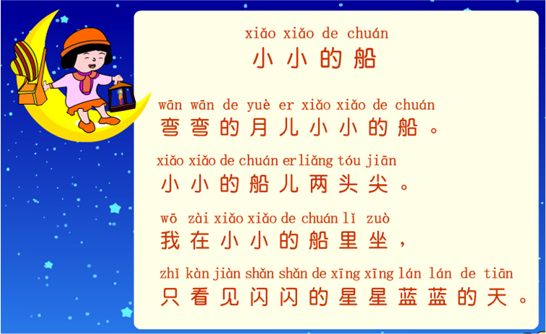

Slide 22
小小的船
弯弯的月儿小小的船，
小小的船儿两头尖。
我在小小的船里坐，
只看见闪闪的星星蓝蓝的天。

Slide 23

小小的船
弯弯的月儿/小小的船。
小小的船儿/两头尖。
我在/小小的船里坐，
只看见/闪闪的星星/蓝蓝的天。

Slide 24


弯弯的月儿 /小小的船，
小小的船儿/两头尖。

Slide 25
细读课文
小小的船
弯弯的月儿小小的船，
小小的船儿两头尖。
弯弯的月儿是什么样的，请同学们用手画一画。
说说你在生活中还见过哪些“弯弯”的事物？

Slide 26
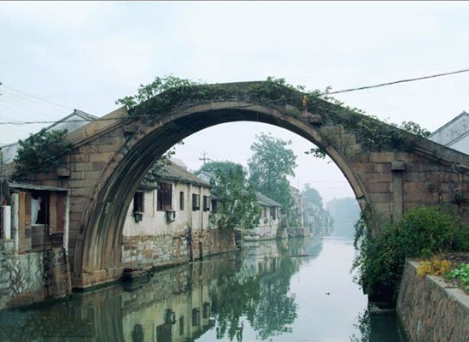
弯弯的拱桥

Slide 27
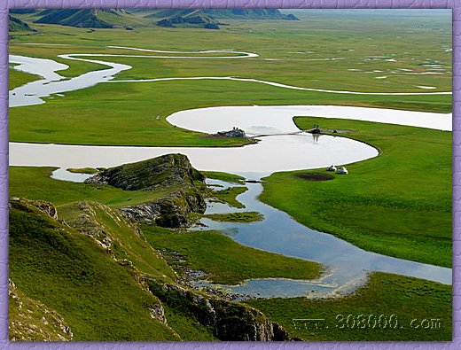
弯弯的小河

Slide 28
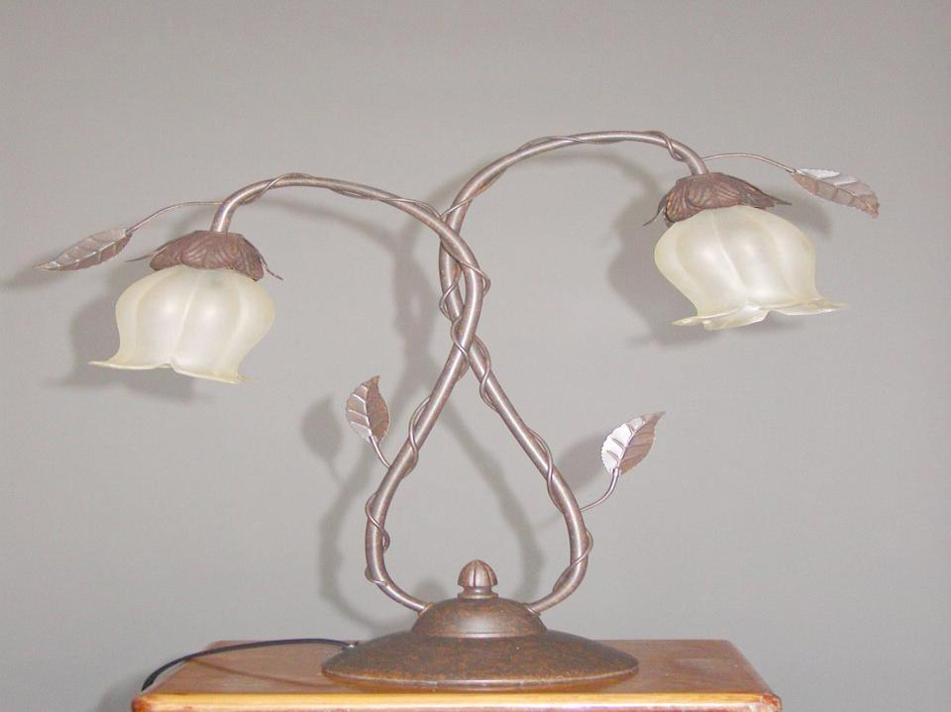
弯弯的台灯

Slide 29
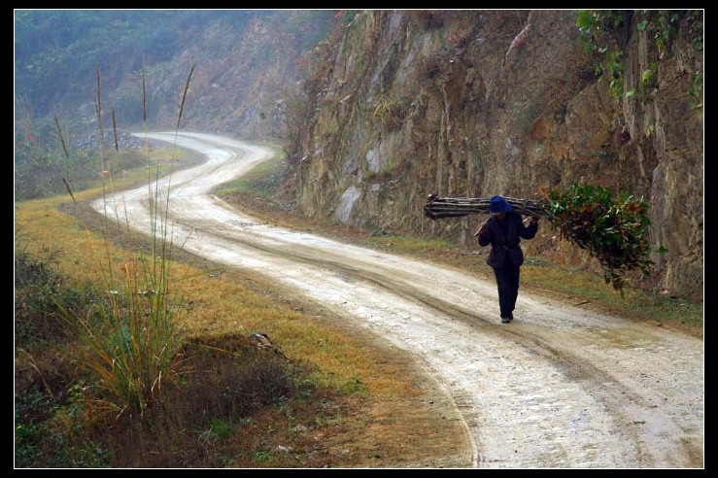
弯弯的小路

Slide 30
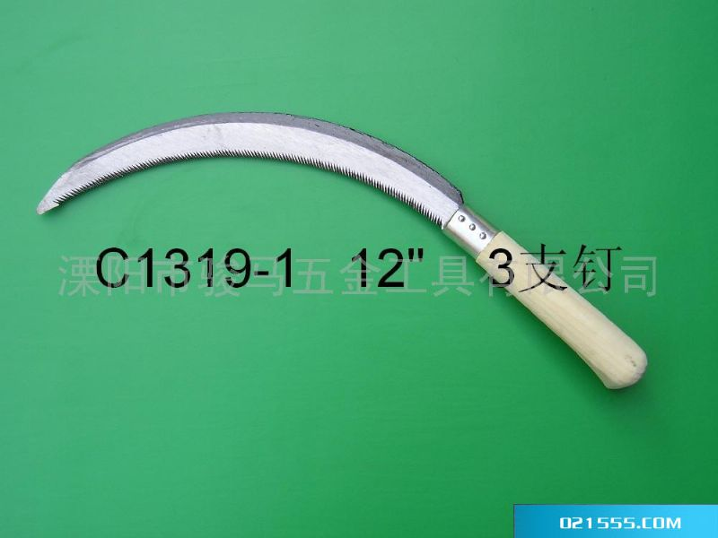
弯弯的镰刀

Slide 31
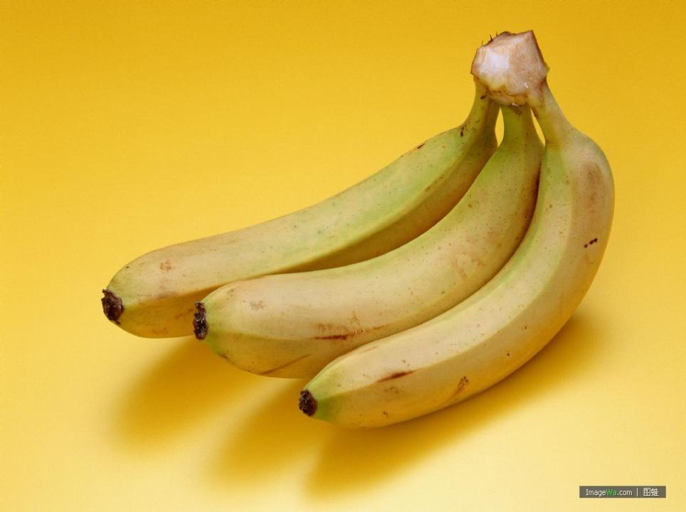
弯弯的香蕉

Slide 32

想一想，你坐在小船里会看到些什么？

Slide 33



闪闪的星星
蓝蓝的天
我在/小小的/船里坐，
只看见/闪闪的星星/蓝蓝的天。

Slide 34
小小的船
弯弯的月儿/小小的船。
小小的船儿/两头尖。
我在/小小的船里坐，
只看见/闪闪的星星/蓝蓝的天。

Slide 35
唱一唱

Slide 36

弯弯的月亮像——。

Slide 37
蓝蓝的天空像 。

Slide 38
闪闪的星星像 ——。

Slide 39

我会说
弯弯的月儿像
小船
蓝蓝的天空像
大海
闪闪的星星像
宝石

Slide 40
会写的字
见白田电

Slide 41
我会组词。
见： 不见、见机、见习、开门见山
白： 白天、白米、白云、白水、长白山
田： 水田、下田、心田、田里
电： 电子、电文、电门

